Slide 1
OTL
Centrale taxonomie
Areaaldata
Relatics
Gebiedscontract
Object
Provinciaal systeem
Bevat
Subclass
Subclass
Traject
Bestaat uit
Bestaat uit
Ruimte
Fysiek
Object
Wegen
Bevat
Subclass
Subclass
Vaarwegen
Bevat
Netwerk
Wegdeel
Wegdeel
Bestaat uit
Heg
Heeft
Realiseert
Wegelement
Type
Functie
Functie is gelijk aan
Kwaliteit
Document beschrijft Asset
SE raamwerk
DMS
Document
Artefact (Asset)
Heeft
Vervult
Heeft onderwerp
Type
Hoort bij
Functie
Onderwerp
Heeft onderwerp
Document
Hoort bij
Zaak
Specificeert
Requirement
Project
Notes:
De OTL is het totaal van (deel)modellen van de verschillende domeinen plus de integratie daartussen.

Slide 2
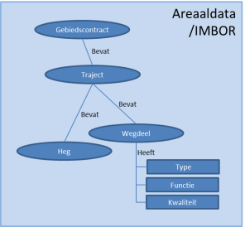
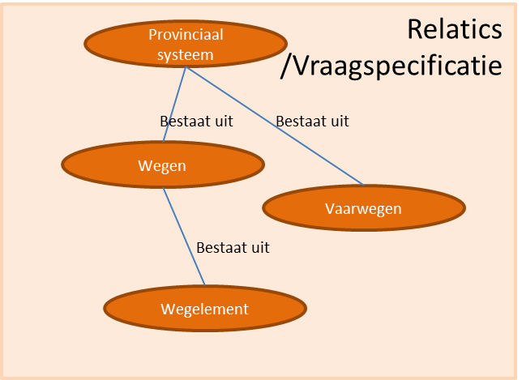
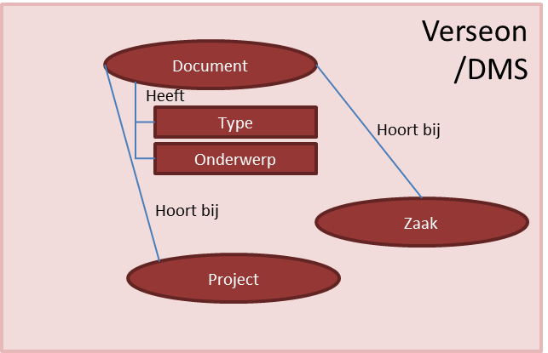
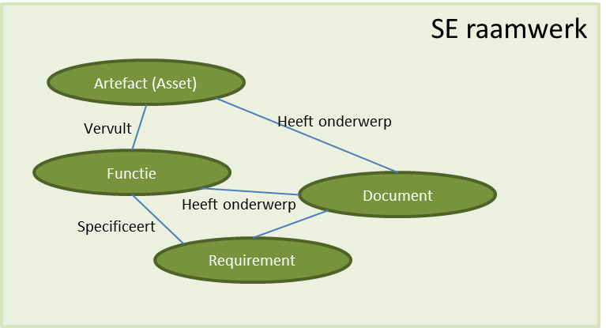
Scheiding van Definities, Model en Data. En de applicaties eromheen
Begrippenkader (SKOS)
Begrippen Wiki
Beheeromgeving OTL
Ontologie
Data
Projectdata
(triplestore)
RDFizer
RDFizer
RDFizer
SE data
COINS
Import/Export
Areaaldata
Relatics
Verseon
ArcGIS
Relatics
Verseon
BIM Viewer
/ Dataroom

Slide 3
Modulaire opbouw van modellen en het beheer daarvan
Beheer Geonovum ?
Beheer
BIM Loket
Beheer CROW?
Of organisatie specifiek ?
NEN3610
COINS
NEN3610-OTL
IMGEO
IMGEO-OTL
Uitbreiding op bovenliggende ontologie
Beheer CROW ?
IMBOR
IMBOR-OTL
Organisatie-OTL
Organisatie-ontologie
Beheer organisatie specifiek
OTL Bouwfunctie
Generiek naar specifiek COINS

Slide 4
Globale workflow
BIM Dataroom
LV
COINS
Container
COINS-BOR
Koppelvlak
LV - Vertikaal
Berichtenverkeer
Opbouw BIM Database
Gedurende project
RDFizer
Project
Data
BGT Applicatie
BOR Applicatie
Horizontaal
Berichtenverkeer
BGT
BOR

